Slide 1


Slide 2
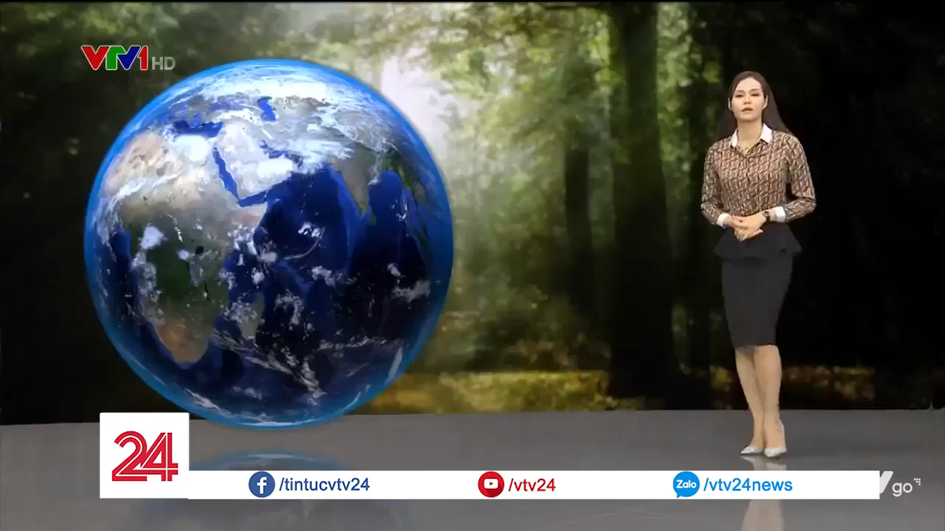

Chia sẻ về một số vấn đề cửa môi trường mà con người đang phải đối mặt

Slide 3





Slide 4


Slide 5



Biện pháp xây dựng thế giới xanh – sạch – đẹp

Slide 6
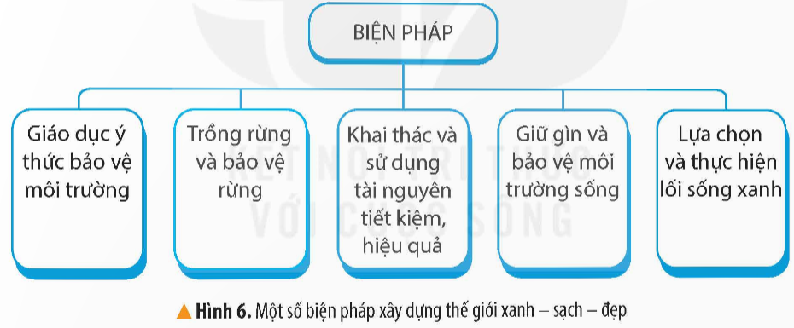

Đọc thông tin, em hãy đề xuất một số biện pháp để xây dựng thế giới xanh-sạch-đẹp.

Slide 7
Một số biện pháp để xây dựng thế giới xanh – sạch – đẹp là:
- Hạn chế sử dụng túi ni lông, sử dụng các vật dụng có chất liệu từ thiên nhiên
- Vứt rác đúng nơi quy định, không xả rác bừa bãi
- Không xả nước thải ra sông, hồ,..
- Tiết kiệm điện, nước khi không sử dụng
- Sử dụng các phương tiện công cộng để di chuyển

Slide 8


Slide 9


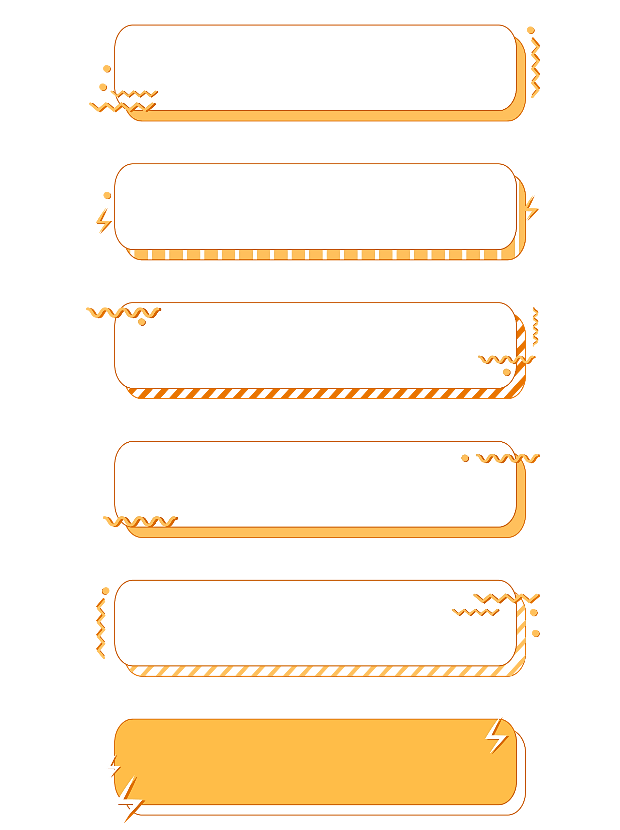
Vẽ sơ đồ một số vấn đề môi trường trên thế giới

Slide 10
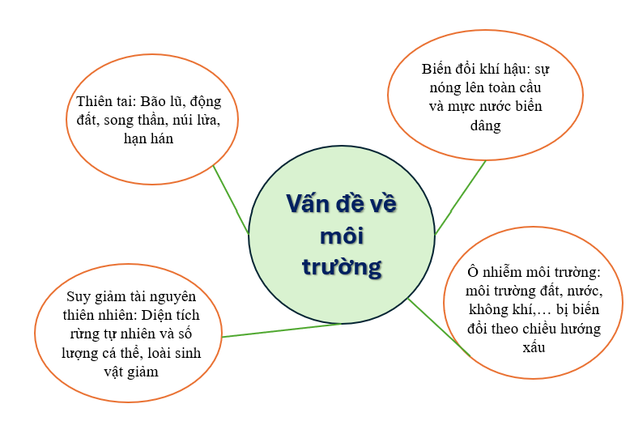

Slide 11
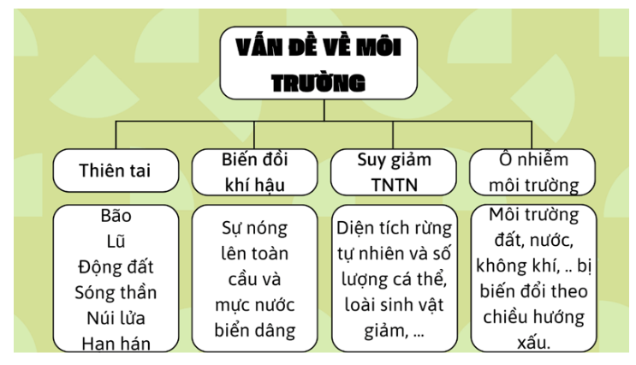

Slide 12


Slide 13

Thông qua hình thức vẽ tranh hoặc viết thư, hãy mô tả lại một hoạt động bảo vệ môi trường mà em đã tham gia.

Slide 14

- Một hoạt động bảo vệ môi trường mà em đã tham gia: tham gia vào chiến dịch Giờ Trái Đất
+ Gia đình tắt đèn điện và các thiết bị điện không ảnh hưởng lớn đến sinh hoạt trong một giờ đồng hồ vào tối ngày thứ 7 cuối cùng trong tháng 3 hàng năm.
+ Mục đích: tiết kiệm điện năng, giảm thiểu khí thải CO2, giảm hiệu ứng nhà kính, chống biến đổi khí hậu.

Slide 15


Chia sẻ nội dung đã học
Chuẩn bị nội dung bài mới

Slide 16


